Slide 1
网络应用（下）

Slide 2
P2P应用

Slide 3
P2P应用：原理与文件分发
P2P应用的特点
没有服务器
任意端系统之间直接通信
节点阶段性接入Internet
节点可能更换IP地址
文件分发比C/S架构更快
BitTorrent
Torrent:交换同一文件的文件块的节点组
Tracker：跟踪参与torrent的节点

Slide 4
BitTorrent
Chunk
文件被划分为256KB的chunk
节点加入torrent后先向tracker注册获得节点，并与某些节点建立连接，逐渐积累积累chunk
下载的同时，节点同时向其它节点上传chunk
一旦节点获得完整的文件，可能离开或继续留下
获得chunk
给定任一时刻，不同的节点持有文件的不同chunk集合
节点(Alice)定期查询每个邻居所持有的chunk列表
节点发送请求，请求获取缺失的chunk：稀缺优先
发送chunk: tit-for-tat

Slide 5
P2P索引技术
P2P系统的索引：信息到节点位置（IP+端口号）的映射
集中式索引
内容和文件的传输是分布式的，但内容的定位是高度集中式的
问题：单点失效问题、性能瓶颈、版权问题
洪泛式查询：
完全分布式架构，每个节点对它共享的文件进 行索引，且只对它共享的文件进行索引
缺点：占用网络带宽
层次式覆盖网络
介于集中式索引和洪泛查询之间的方法
每个节点或者是一个超级节点，或者被 分配一个超级节点
节点和超级节点间维持TCP连接
某些超级节点对之间维持TCP连接
超级节点负责跟踪子节点的内容

Slide 6
Socket编程

Slide 7
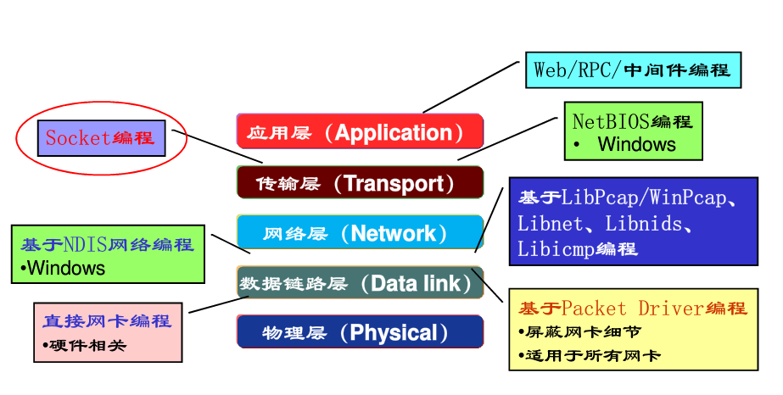
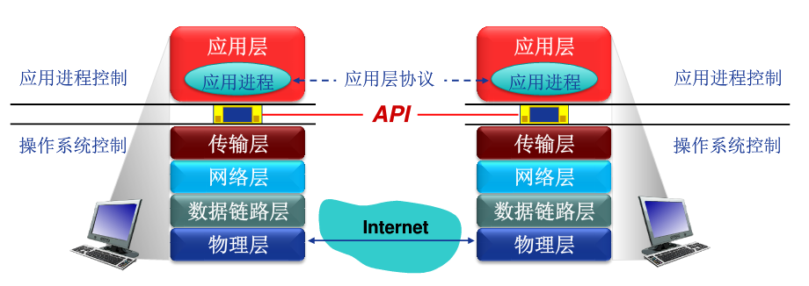
Socket
Notes:
在应用层和传输层之前提供应用编程接口的就是socket编程
应用进程之间进行通信遵循的事应用层协议，定义了应用层之间如何进行交互
但事实上是要利用底层来实现，应用层把报文进行处理，交给传输层进行传输
应用编程接口API就是应用进程的操作权和操作系统的控制权进行转换的一个系统调用接口，操作系统调用实行相应的过程，执行完之后，再把结果返回给应用进程

Slide 8
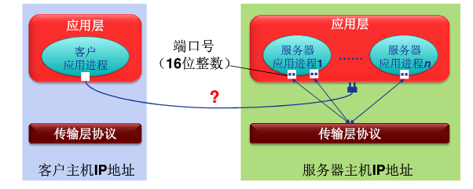
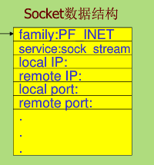
Socket api
最初设计
面向TCP/IP协议栈接口
目前
事实上的工业标准
绝大多数操作系统都支持
Internet网络应用最典型的API接口
通信模型
客户/服务器（c/s）
应用进程间通信的抽象机制
标识通信端点（对外）：IP+端口
操作系统/进程如何管理套接字（对内）：
套接字描述符
Socket抽象
当应用进程创建套接字时，操作系统分配一个数据结构(Socket描述符表)存储该套接字信息
返回套接字描述符
Notes:
套接字的API最初是面向TCP/IP协议栈接口
目前是很多网络应用程序通信事实上的标准，绝大多数操作系统都支持，是Internet网络应用最典型的API接口
提供了开发客户/服务器模型的手段，可以说套接字提供了应用进程间通信的抽象机制
这种抽象机制是 客户应用进程或者服务器应用进程之间想要通信，都要先创建套接字，就像插座一样，服务器先运行
服务器有各种应用进程，一个进程也可能创建多个套接字，通过标识通信端点，即IP+端口来明确与哪个套接字进行通信
而在内部，操作系统/进程通过套接字描述符来管理套接字，是一种类似于文件的抽象管理机制
当应用进程创建套接字时，操作系统分配一个数据结构存储该套接字信息

Slide 9
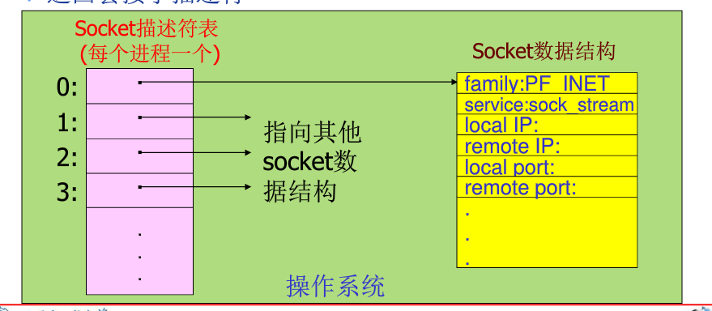
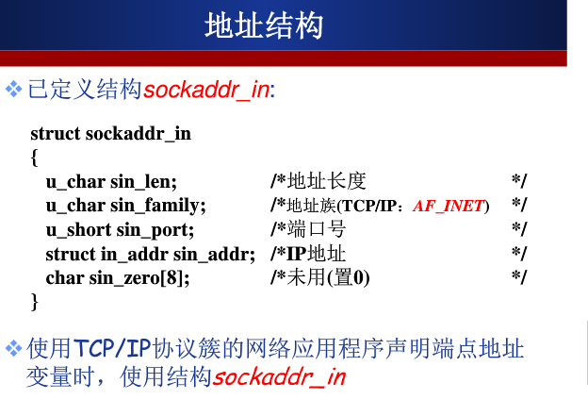
Notes:
这个机制可以用第一个图来表示，左边是一个套接字描述符的表，每一个进程都会管理这样的一个表，没创建一个套接字就会在这个表里面增加一个指针，指向对应的套接字数据结构
作为套接字，非常重要的一个信息是地址信息，在套接字的API里面已经定义了结构sockaddr_in 这样的一个数据结构来描述地址信息，里面包含了 端口号 IP地址，这个地址族表示他不仅仅可以面向TCP/IP协议簇，还可以面向其他的
，于此对应，对应的端点地址可能不同，对于TCP/IP协议簇的网络应用程序声明端点地址时，应使用结构sockaddr_in

Slide 10
Socket API 函数
WSAStartup
int WSAStartup(WORD wVersionRequested, LPWSADATA lpWSAData);
应用程序在使用Socket之前必须首先调用该函数，作为初始化
参数：
wVersionRequested：声明程序请求使用WinSock版本
lpWSAData：返回实际的WinSock的版本信息
WSACleanup
int WSACleanup (void);
应用程序在完成对请求的Socket库的使用，最后调用此函数
解除与Socket库绑定，释放Socket库所占用系统资源
socket
sd = socket(protofamily,type,proto);
创建套接字，返回套接字描述符（sd）
参数：protofamily：协议族
type：套接字类型
proto：协议号
Notes:
其中对于socket:
protofamily = PF_INET表示TCP/IP
type = SOCK_STREAM,SOCK_DGRAM or SOCK_RAW
协议号0为默认

Slide 11
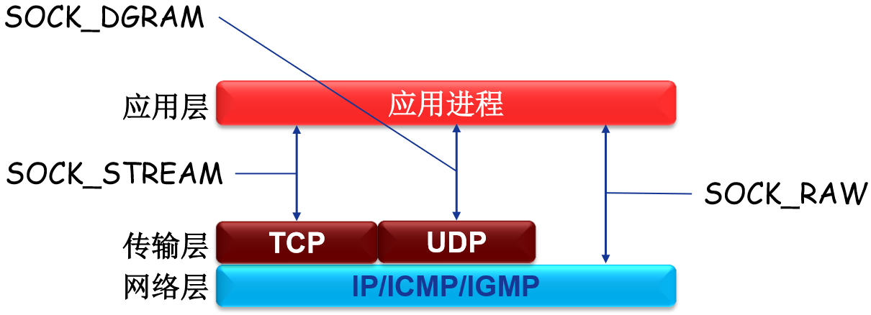
Socket面向TCP/IP的服务类型
TCP：可靠、面向连接、字节流传输、点对点
UDP：不可靠、无连接、数据报传输
Closesocket
int closesocket(SOCKET sd);
关闭一个描述符为sd的套接字
多进程共享：计数
一进程中多线程共享：无计数
bind
int bind(sd,localaddr,addrlen);
绑定套接字的本地端点地址
客户端一般不必调用（操作系统完成）
服务器端：地址：地址通配符+端口号（IP地址？）
Notes:
bind服务器端地址：若一主机作为服务器通过多网卡连入多网络，则其IP？

Slide 12
listen
int listen(sd,queuesize);
置服务器端的流套接字处于监听状态
设置连接请求队列大小
connect
connect(sd,saddr,saddrlen);
客户程序调用connect函数来使客户套接字（sd）与特定计算机的特定端口（saddr）的套接字（服务）进行连接
TCP与UDP客户端的连接区别？
accept
newsock = accept(sd,caddr,caddrlen);
服务程序从处于监听状态的流套接字sd的客户连接请求队列中取出排在最前的客户请求，并创建一个新的套接字与客户套接字创建连接通道（仅TCP）
利用新创建的套接字与客户通信
send, sendto
send函数：TCP套接字（客户与服务器）与调用了connect函数的UDP客户端套接字
sendto函数：UDP服务器端套接字与未调用connect函数的UDP客户端套接字
Notes:
listen：仅用于服务器端，用于面向连接的流套接字
connect：仅用于客户端，
TCP客户端建立TCP连接；UDP客户端仅指定服务器端点地址
accept：仅用于TCP套接字；仅用于服务器

Slide 13
recv, recvfrom
recv函数：从TCP连接的另一端接收数据，或从调用了connect函数的UDP客户端套接字接收服务器发来的数据
recvfrom函数：用于从UDP服务器端套接字与未调用connect函数的UDP客户端套接字接收对端数据
setsockopt, getsockopt
setsockopt()函数用来设置套接字sd的选项参数
getsockopt()函数用获取套接字选项参数，并把结果存入optval
关于网络字节顺序
TCP/IP定义了标准的用于协议头中的二进制整数表示
某些Socket API函数的参数需要存储为网络字节顺序（如IP地址、端口号等）
本地字节顺序与网络字节顺序转换函数：
htons、ntohs、htonl、ntohl

Slide 14
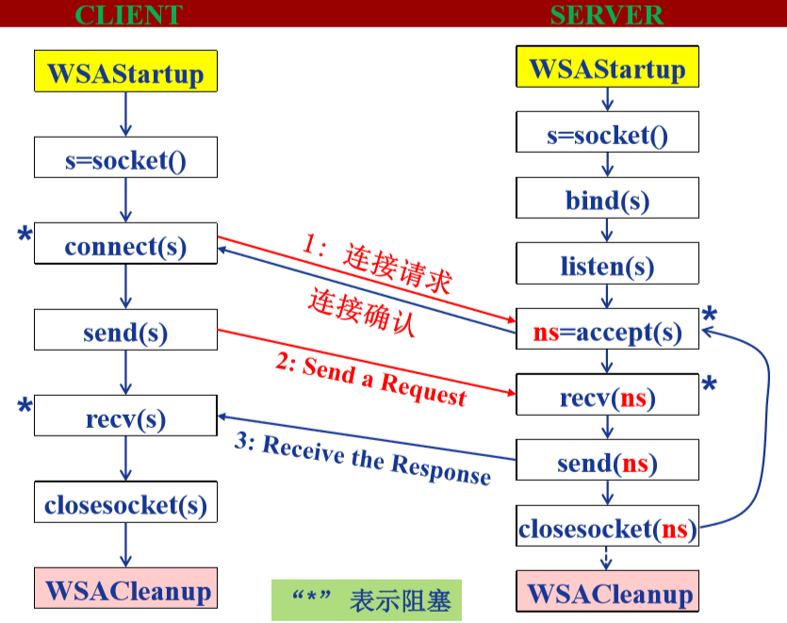
网络应用Socket API(TCP)调用基本流程
Notes:
服务器先

Slide 15
客户端Socket编程

Slide 16
一些有用的函数
inet_addr():将点分十进制IP地址转换为32位IP地址
参数：const char*，返回hostent*
struct hostent {short h_lengty; /*address length */
char FAR* FAR* h_addr_list; /*list of address */
…};
#define h_addr h_addr_list[0]
gethostbyname(): 实现域名到32位IP地址转换
参数：const char*，返回hostent*
getservbyname():将服务名转换为熟知端口号
参数：const char*(服务名)，const char*(可选，协议名)，返回：servent*
struct servent {
short s_port; /*port for this service */
…}
getprotobyname():将协议名转换为协议号
参数：const char*(协议名)，返回：protoent*
struct protoent {short p_proto; /*official protocol number*/
…};
Notes:
自底向上地来考虑，我们先看一下一些有用的函数

Slide 17
connectsock()实现
确定服务器IP地址与端口号
服务名->端口
域名->IP地址
协议名->协议号
创建套接字
s = socket(PF_INET, type, ppe->p_proto);
分配本地端点地址（IP地址+端口号） [自动完成]
连接服务器（套接字）
connect(s, (struct sockaddr*)&sin, sizeof(sin))
Notes:
接下来是一个底层的实现connectsock()。
在connectsock()中，首先需要确定服务器IP地址、端口号与协议号，使用前面的四个函数就可以做到
第二步是创建套接字
第三步自动完成
第四步调用connect进行连接，这一步对于TCP连接来说是必要的

Slide 18
TCP/UDP通信（DAYTIME）
建立socket连接
connectsock(host, service, “tcp”或者”udp”)
确定服务器IP地址与端口号
创建套接字
分配本地端点地址（IP地址+端口号） [自动完成]
连接服务器（套接字）
使用UDP时客户端需要先发送信息，否则服务端不会主动响应：指定服务器端点地址，构造UDP数据报
send(s, MSG, strlen(MSG), 0);
遵循应用层协议进行通信
recv(s, buf, LINELEN, 0);
TCP使用流传输，可能一次接收不完，需要使用while循环
UDP使用数据报传输，一次接收完成一个数据包
关闭/释放连接
closesocket(s);
Notes:
接下来是客户端TCP/UDP通信的实现
首先要建立socket连接，这个调用我们之前定义的connectsock()函数即可，他做了四个工作：1.2.3.4.
接下来我们需要与服务器端进行通信，如果使用UDP，我们需要先send一个报文，否则服务器端不会主动响应。如果是TCP就可以跳过这个步骤。
接下来就是遵循应用层协议进行通信。
最后关闭socket连接。

Slide 19
服务器4种连接方式
循环无连接
1.创建套接字
2.绑定端点地址(INADDR_ANY+端口号)
3.反复接受来自客户端的请求
4.遵循应用层协议，构造响应报文，发送给客户
使用sendto()和recvfrom()函数
循环面向连接
1.创建(主)套接字，并绑定熟知端口号
2.设置(主)套接字为被动监听模式，准备用于服务器
3.调用accept()函数接受下一个连接请求(通过主套接字)，创建新套接字用于与该客户建立连接
4.遵循应用层协议，反复接收客户请求，构造并 发送响应(通过新套接字)
5.完成为特定客户服务后，关闭与该客户之间的 连接，返回步骤3

Slide 20
服务器4种连接方式
并发无连接
1.创建套接字，并绑定熟知端口号
2.反复调用recvfrom()函数，接收下一个 客户请求，并创建新线程处理该客户响应
1.接收一个特定请求
2.依据应用层协议构造响应报文，并调用 sendto()发送
3.退出(一个子线程处理一个请求后即终止)
并发面向连接
1.创建（主）套接字，并绑定熟知端口号
2.设置（主）套接字为被动监听模式，准备用于服务
3.反复调用accept()函数接收下一个连接请求（通过主套接字），并创建一个新的子线程处理该客户响应
1.接收一个客户的服务请求（通过新创建的套接字）
2.遵循应用层协议与特定客户进行交互
3.关闭/释放连接并退出（线程终止）

Slide 21
服务器的实现
设计一个底层过程passivesock()隐藏底层代码
两个高层过程passiveUDP(),passiveTCP()分别用于创建服务器端UDP套接字 和TCP套接字（调用passivesock()函数）

